Slide 1
Repeated Depression Screening During the First Postpartum Year
Sunum/ Çeviren: As.Dr. N. Emel ELVERİCİ ARDIÇ
Trabzon Kanuni EAH-KTÜ Aile Hekimliği ABD

Slide 2

Olmsted Medical Center, Department of Research, Rochester, Minnesota
MAY/JUNE 2015

Slide 3
Postpartum depresyon(PPD);yaygın ,masraflı, anneler, bebekler ve aileler için olumsuz sonuçlar ile ilişkili

Slide 4
Doğum sonrası erken dönemde rutin veya evrensel PPD taramasını destekleyen sınırlı kanıtlar vardır.
Ne Amerika Birleşik Devletleri önleyici hizmetler görev gücü ne de Amerikan obstetri ve jinekoloji kolejlinde PPD rutin taraması ile ilgili öneriler var.
Ancak Amerikan Pediatri Akademisi , doğum sonrası erken dönemde ve her bir sağlam çocuk visitinde, ebeveyn depresyon taramasını önerir.

Slide 5
PPD tanısının prevalansı, klinik görüşmelerle değerlendirmeye dayanıyor;
4. haftada %3.8
12. Haftada %4.7
26. Haftada %5.6
Oranlar daha sonra
32.Haftada %1’e düştü
Ve 52.haftada %3.9

Slide 6
Postpartum 6 aya kadar PPD prevelansındaki artış ,geç başlangıçlı PPD olabileceğini öne sürüyor.
Erken postpartum dönemin ötesinde depresyon taramasını değerlendiren sadece birkaç çalışma vardı.
Bu birkaç çalışma arasında, küçük örnek boyutları ve sınırlı genelleştirilebilirliği ile özel populasyonlar rapolanmıştı.

Slide 7
Çalışma yönetimi; postpartum 6 ve12 aylarda tüm kadınların PPD tarama puanlarındaki yeni yükseliş oranlarını belirlemek için bazal ve tekrarlayan 9 maddelik hasta sağlık anketini (PHQ-9) kapsıyordu.
Çalışma, PPD tarama programına, tekrarlayan tarama eklemenin desteklenmesi ile, oranların %10’dan daha fazla iyi olacağı hipotezinde.

Slide 8
Yöntemler
2354 kadının dahil edildiği TRIPPD(Translating Research into Practice for Postpartum Depression) çalışması; 16 eyalette, 21 aile hekimliği tarafından, doğum veya erken sağlam çocuk izlemi uygulamalarında sağlandı.
%92 den fazla kadın alındı,bunlar;
Postpartum 4-12 haftalarda olanlar,
18 yaş ve üzeri olanlar,
İngilizce veya İspanyolca konuşup yazabilenler

Slide 9
Çalışma kurumsal inceleme kurulları tarafından tüm yönleriyle onaylandı.
Veri sonuçları, kadınlardan ve tıbbi kayıtların yeniden inceleme raporlarından toplandı.
Çalışma verilerinde öncelikli gelen, kayıt sırasında kadınlara verilen ve postpartum 6 ve 12. aylarda onların evlerine gönderilen anketlerin sonuçlarıydı.
Tamamlanan anketler çalışmanın koordinasyon merkezine (Olmsted Tıp Merkezi Araştırma Bölümü) iade edildi

Slide 10
Anket kapsamında; PHQ-9 (Hasta Sağlık Anketi) ve EPDS (Edinburgh Postnatal Depresyon Skalası) dökümanları,
Bunun yanı sıra ırk, gelir durumu, eğitim, medeni durum, parite, evde yaşayan yetişkin sayısı ve postpartum herhangi bir zamanda sigortasız olmak ile ilgili veriler sorulara dahil edildi.

Slide 11
Sigorta durumu, doğumda ve postpartum 4-12 hafta vizitlerinde kliniğin kaydettiği fatura kayıtlarından toplandı.
Sigorta ile ilgili bilgilerin kalanı postpartum 12 ay anket sonuçları yoluyla postpartum ilk yıl sırasında tamamlandı.
Anksiyete değerlendirmesi, EPDS 'nin 3 soru alt ölçeğine dayandırıldı, skorun 6 veya daha fazla olması anksiyete düşündürüyordu.
Notes:
EPDS (Edinburgh Postnatal Depresyon Skalası)

Slide 12
Çalışmada, bazal değerlendirmede PHQ-9’da yüksek puanı olmayan (10'dan daha az) kadınlara odaklanmıştır.
Bu kadınların tekrarlayan tarama için uygun olduğunu düşünüldü.
6 ve 12 aylarda gönderilen anketlerde başlangıç puanları yüksek kadınlar vardı ama onların PHQ-9 puanları yeniden değerlendirilmesi kabul edildi ve bu sonuçlar TRIPPD ana sonuçları raporuna dahil edilmiştir
Notes:
PHQ (Hasta Sağlık Anketi)inde <(postpartum depresyon içintranslating araştırmaların içindeki uygulama)TRIPOD

Slide 13
Veri analizi
Postpartum 6-12 aylarda yüksek PPD riski altında olduğu yeni tespit edilen kadınların oranlarını belirlemek için basit yüzdeler hesaplandı.
Doğrusal karışık etki modelleri,başlangıçta PHQ-9 puanı 10 dan az olanlarda, sonrasında postpartum 6 yada 12 aylarda yüksek PHQ-9 puanını tahmin edebilecek bazı faktörleri belirlemek için kullanıldı, genelleştirildi

Slide 14
Modellerde dahil edilen faktörler daha önce literatürde tanımlanmış belirleyicilere dayalıydı.
Bu analizlerin hedefi, yeniden taramanın yararlı olabileceği faktörleri veya kadınlardaki yeniden taramanın bazı sınırlayıcı alt kümelerini belirlemek oldu.

Slide 15
Sonuçlar
TRIPPD çalışmasında, bazal anket sonuçlarını geri getiren (%78.8 getiri oranı)1801 kadın kaydedildi.1432 sinde PHQ-9 puanı 10 dan azdı.
Bu kadınlar depresyon riski için PPD negatif olarak tanımlandı ve bu nedenler PPD yeniden taraması için uygun bulundu.

Slide 16
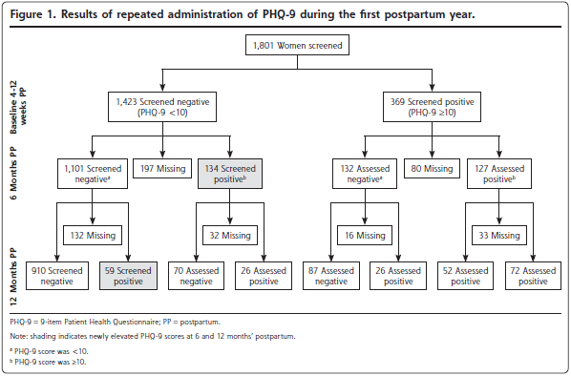

Slide 17
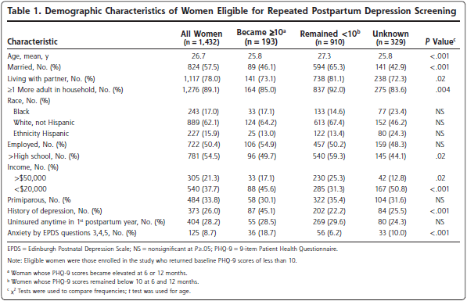
Notes:
Genel demografik bilgi

Slide 18
134 kadında (%10.8) PHQ-9’da yeni yükselen puanlar(10 dan yüksek ) bildirildi.
Bu kadınların (94) yaklaşık üçte ikisi, alt yükselmiş puan (10 - 14) aralığında idi.
Kalan kadınlar (40), yüksek PHQ-9 puan aralığında (15 veya daha fazla) bulundu ve çok yüksek PPD riski olduğu kabul edildi.
Notes:
Postpartum 6 ayda, 1235 kadının depresyon için tarama sonuçları negatifti(PHQ-9’da 10’ dan daha az ) bazal anket paketlerini geri getiren(%86.2 getiri oranı)

Slide 19
Önceki PHQ-9 puanlamasında 10’dan az puan alanlardan 969 kadın 12. ayda anket sonuçlarını geri getirdi (%88 dönüş oranı).
Ek olarak kadınların %6.1 inde(n:59) yeni yükselmiş PHQ-9 puanları raporlandı
Bu puanları 10 ila 14 arasında olanlar (59 da 48 idi,%81) ve PHQ-9 puanlaması 15 veya daha yüksek olanlar 11(%19)idi.

Slide 20
Önceki postpartum değerlendirmelerde puanlamaları 10’un altında olan ve 6 ve 12 aylık tekrarlanan taramalarda PHQ-9 puanları yükselen 193 kadın elde edildi.
Toplu olarak, 6 ve 12 aylık taramalarda 1432 kadının % 13.5’i postpartum depresyon için yüksek riskli olduğu tespit edildi.

Slide 21
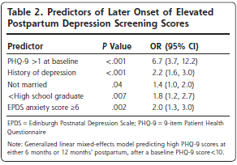

Slide 22
Modellerde; anne yaşı,işsizlik,ailedeki çocuk sırası, eşiyle birlikte yaşama,gelir düzeyi,postpartum herhangi bir zamanda sigortasız olmak, PHQ-9 puanlarında yeniden yükselmeyi tahmin edemedi
İntihar düşüncesi de gelecekte yüksek PHQ-9 puanı belirleyicisi olmadı.

Slide 23
Tartışma
Regresyon analizine, bazı özelliklerin, artmış tarama puanı değişimiyle ilişkili olma olasılığı tanımlanmasına rağmen, sadece anksiyete puanın artışına sağlık bakımlarında ulaşılabilir
Başlangıçta daha yüksek PHQ-9 puanlı kadınlarda, sonrasında PPD gelişimin riski daha yüksek bekleniyordu, ama ilişkili olmadı.

Slide 24
6 ay ve sonrasında kadınları değerlendirmek için PPD tarama araçları ile ilgili çeşitli çalışmalar raporlanmış.
Bazı çalışmalarda, yeni PPD tanı oranlarını tespit etmek veya tarama değerlendirmelerinde başlangıçta düşük puanı olanlar arasında depresyonu gösteren puanları tespit etmek zordu.
Buna ek olarak, birçok çalışmada özel gruplar (sadece adolesan anneler veya sadece kentli düşük gelirli kadınlar ) için sonuçlar raporlandı.Bu genellemeyi sınırlandırdı.

Slide 25
Örneğin;
Peindl ve arkadaşları, sadece önceki gebeliğinde PPD öyküsü olan kadınları (n:50) kaydetti (böylece, tüm ilk gebeliği olan kadınlar hariç tutuldu), fakat 7 (%14) kadında EPDS puanı, ilk muayenede veya postpartum 6 ay sonra yüksek (10 veya daha fazla ) tespit edildi.
Banti ve arkadaşlarının İtalyan postpartum kadınlardaki çalışmasında, 6 aylık yüksek kayıp ile başlangıçta %50 uygun kadın tarandı.

Slide 26
Sheeder ve arkadaşlarının çalışması, sadece yüksek risk altındaki adolesanları (n:204) kapsadı.Postpartum 3 ve 6 ay taramalarında toplamda 2 adolesan (%1) depresyon için yüksek risk puanında olarak belirlendi.
Venkatesh ve arkadaşlarının çalışmasında, sadece adolesan anneler (n:106) kaydedildi ve 6 ayda EPDS puanları yeni yükselenler(10 veya daha yüksek) 6 (%6.2) olarak tespit edildi.
Chaudron ve arkadaşları, düşük gelirli şehirli (n:35) kadınları tekrarlayan taramalar için kaydetti. Postpartum 3 ve 12 aylar arasında EPDS puanları yeni yükselenler 13(%41.9) olarak bulundu.

Slide 27
Gjerdigen ve arkadaşlarının çalışma populasyonu bizimki ile yarışabilecek olandı.Aile hekimliği ve pediatri uygulamalarında kaydedilen (n:506) erişkin kadın raporlanmıştı.
Bazalde yüksek PPD tarama puanı olmayan kadınların %4.7’sinde 9.ayda yüksek puan raporlandı.
Araştırmacılar, postpartum 6. aylarda,yüksek depresyon riski düşündüren yeni yükselen tarama puanlarını daha öncesinde rapor etmediler.Onların depresyon semptomları için balayı dönemine bağlı olabileceğini öne sürdüler.

Slide 28
Benzeri çalışmalar da, Gjerdigen ve arkadaşlarının çalışma sonuçlarının aksine raporlandı.
Postpartum 6 aylarda PHQ-9 puanlarında yeni yükselme bulundu (yeniden taranan kadınların%10.5) ve bunu balayı hipotezi desteklemez.
TRIPPD çalışması : %13.5 ( 6 ve 12 aylar)
Gjerdigen ve arkadaşları : %4.7 (9 ay)

Slide 29
Bu farklılığın nedenleri net değil, fakat;
İlk tarama oranları arasındaki fark ( %33 Gjerdigen / %88.2 TRIPPD )
Daha uzun izlem ve iki çalışmadaki kadınların demografik özelliklerindeki fark
TRIPPD çalışmasında;
Daha fazla multipar kadın (%65 / %58)
Daha az istihdam edilen (%50 / %64)
Daha az, yıllık geliri &50.000’dan fazla olan (%21 / %37’den fazla)
Daha az evli kadın (%58 / %65)
Ek olarak; postpartum taramaları tüm yıl yapıldı.Oysa Gjerdigen son taraması postpartum 9 aydı.
Notes:
Bildirilmiş olan karakteristik özelliklerin yüksek PPD oranları ile ilişkili

Slide 30
Bu çalışma ve literatürün teyit ettiği diğer çalışmalar; PPD’nun dikkatli klinik değerlendirmesi için ve depresyon tedavisi için uygun olabilecek kadınları , yeniden taramalar belirleyebilir.
Tekrarlayan taramaların, klinik sonuçlara etkisi çalışılmamıştır.
Aile hekimleri için, birinci basamakta, PPD tarama programlarındaki başarılı çalışmaları tahmin etmek için, tekrarlayan taramalar uygun olabilir ve sonuçların geliştirilmesi için fırsat

Slide 31
PHQ-9 puanlarındaki yeni yükselme, depresyon öyküsü,sınırlı eğitim,evli olmama ve anksiyete ile ilişkili.
Bazı populasyonlardaki PPD’ nun obezite, şiddet öyküsü ve sosyal destekle ilişkisini bilemiyoruz.
Erken postpartum dönemde anksiyete olup olmadığını belirlemek, ileriki araştırmalarda depresyon semptomlarında artma riskini azaltmak için fırsat sağlayabilir.

Slide 32
Çalışmanın sınırları var;
Bütün kadınlar bazal,6 veya 12.ay anketlerini geri getirmedi.
Örneğin ;6 ve 12. aylar anket sonuçlarını getirmeyen kadınların düşük eğitim düzeyine ve düşük yıllık gelire sahip olma olasılığı daha yüksekti ve evli olma olasılıkları daha düşüktü.Tüm bunlar PPD riskinde artış ile ilişkiliydi.

Slide 33
Bu verilerdeki temel PPD taramaları ile, PPD tanısı veya major depresif bozukluk, klinik ile aynı doğrulanamaz.
Bu nedenle, yeni tanımlanmış depresyon oranları raporlanamaz ancak sadece depresyon riskindeki artış oranları raporlanabilir.

Slide 34
Çalışmanın güçlü yanları;
Geniş örneklem aralığı(16 bölgede,21 uygulama arasında kaydedilen )ile birlikte farklı aile yapısı,gelir düzeyi,eğitim durumu ve sigorta durumu içermesiydi.

Slide 35
Bu sonuçlara dayanarak, bünyesinde PPD yönetim programı olan klinikler için, postpartum ilk yıl, tekrarlayan taramalar kabul edilmelidir.

